Slide 1

Метод и программные средства синтеза полного графа деградации комплексов типа «Объект защиты – Система безопасности»
Выполнено:
студент Газиев А. Ю.
Научный руководитель:
ассистент Холодных П. В.
Научный консультант:
к.т.н., с.н.с Симаков И. П.

Slide 2
Цель работы
Исследование и разработка математических моделей, методов и программных средств для построения графа деградации многоагрегатных комплексов с различными видами и характером связей между элементами

Slide 3
Недостатки существующей теории
По прежнему нерешенной остается задача автоматизированного построения графов эволюции системы в пространстве технических состояний.
При выполнении ВАБ построние графов осуществляется «вручную», частично, эвристически, что возможно только для систем с небольшим колличеством элементов

Slide 4
Основные принципы программы StructAnalyser
Метод описания системы на основе аппарата алгебры логики (событийно-логические уравнения)
Создание объектной структуры внутри программы с учетом всех возможных связей между элементами
Метод формального вывода аналитического представления графа деградации системы

Slide 5
Основные понятия
Система защиты (СЗ) – Объект управления (ОУ)
Граф деградации
Элементы системы
Состояния
События

Slide 6
Состояния и события
Временная ось
Дискретность
Идеальная смена состояний
/x1 <= w1 <= x1
/x1 <= w1(x1)
/x1 = w1(x1)
x1
/x1
w1(x1)
Состояние <= Событие
Состояние = Событие

Slide 7
Методы описания структуры
Допущения:
Идеальные условия смены состояний элементов
Рассматривается модель реальной системы без учета ресурсов элементов
Смена состояний элемента инициируется сменой окружения элемента или происходит самопроизвольно, исходя из условий задачи

Slide 8
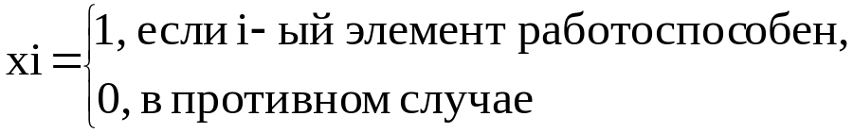
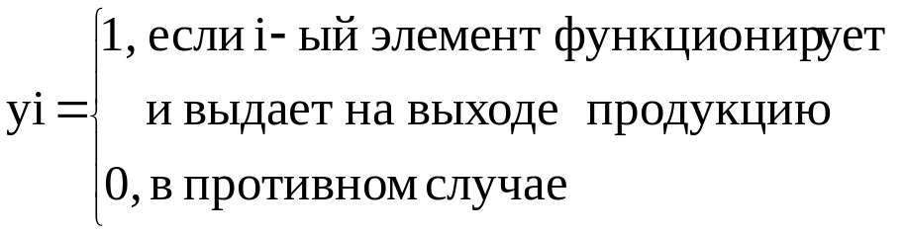
Методы описания структуры
Принципы:
Состояние собственной работоспособности элемента
Наличие сигнала на выходе элемента
Условие при котором работоспособный элемент будет вырабатывать необходимый ресурс
y_{i} = x_{i} ∙ f_{i}(y₁, …, y_{n})

Slide 9
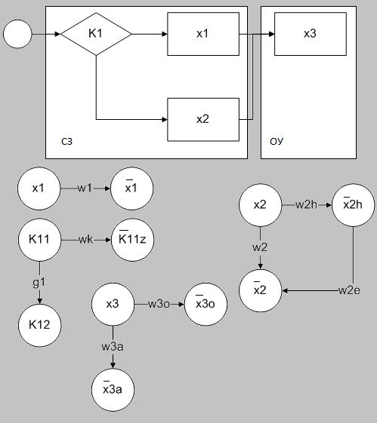
Функциональная схема и графы смены состояний элементов
Метод описания структуры

Slide 10
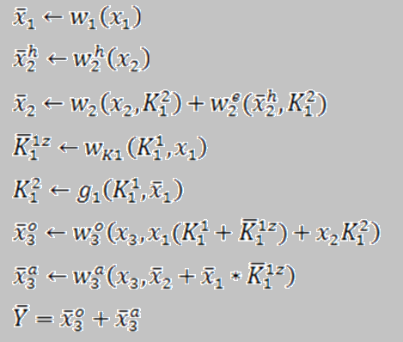
Система событийно-логических уравнений
Пример описания структуры

Slide 11
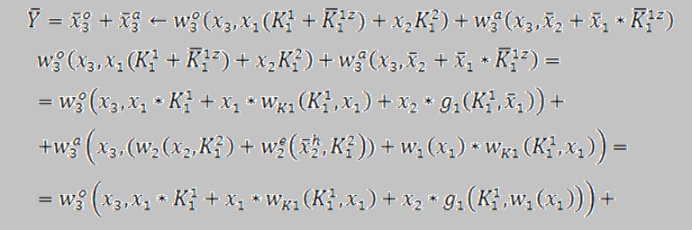
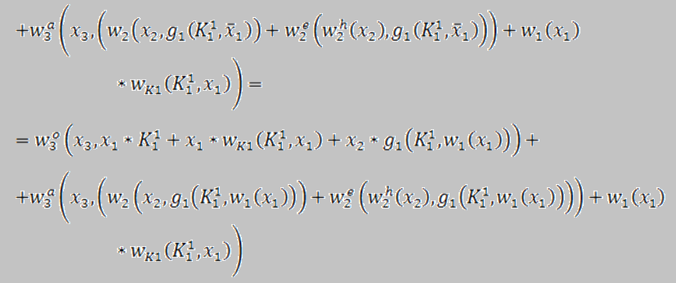
Приведение критерия к событийно-логическому виду
Метод формализованного вывода аналитического представления графа деградации

Slide 12
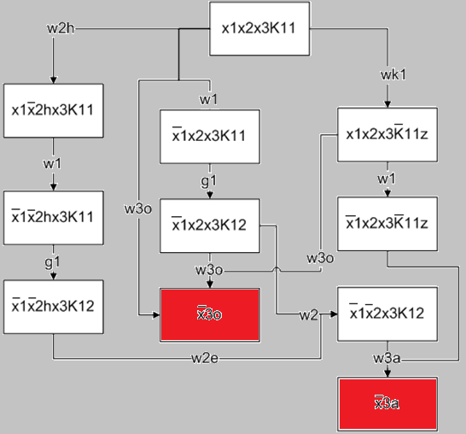
Пример графа деградации

Slide 13
Формат ввода данных
Программа StructAnalyser
/x1 <= w1(x1)
/x2h <= w2h(x2)
/x2 <= w2(x2, /x1)
/x3o <= w3o(x3, /x1) + w3(x3)
/x3a <= w3a(x3, /x2)
Y = x3
/Y = /x2

Slide 14
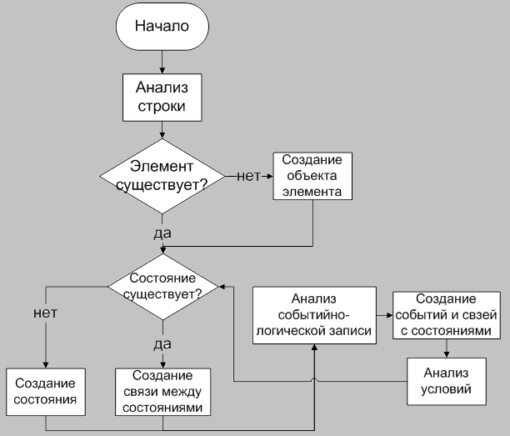
Алгоритм создания объектной структуры
Программа StructAnalyser

Slide 15
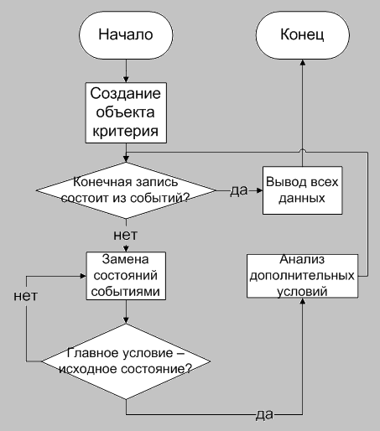
Алгоритм получения аналитического представления графа деградации
Программа StructAnalyser

Slide 16
Выходные данные
"el = x1"
states:
x1:
w1(x1)
/x1:
w1(x1)
events:
x1 => w1(x1) => /x1
...
/Y = w3(x3) + w3o(x3, w1(x1) ) + w3a(x3, w2e(w2h(x2), w1(x1) ) + w2(x2, w1(x1) ) )

Slide 17
Выводы и результаты
Основной результат данной работы заключается в разработке формализованного метода построения графов деградации системы и разработке программного обеспечения, реализующего данный метод.

